Slide 1



স্বা
স্বা
ত
ত
গ
মোহাম্মদ ইয়াদ আলী
সহকারী শিক্ষক
শিবালয় কেন্দ্রীয় আদর্শ সরকারি প্রাথমিক বিদ্যালয়, শিবালয়, মানিকগঞ্জ।
মোবাইল : ০১৭১৪-৮৩৬৬৫৩
E-mail : eyadaliatk79@gmail.com
ম

Slide 2

পাঠ ঘোষণা
শ্রেণিঃ পঞ্চম
বিষয়ঃ বাংলাদেশ ও বিশ্ব পরিচয়।
পাঠঃ বাংলাদেশের ঐতিহাসিক
স্থান ও নিদর্শন।
পাঠ্যাংশঃ পাহাড়পুর ও ময়নামতি।

Slide 3

শিখনফল
১৫.২.১ বাংলাদেশের কয়েকটি ঐতিহাসিক নিদর্শন (পাহাড়পুর ময়নামতি) সম্পর্কে বলতে পারবে ।
১৫.২.২ বাংলাদেশের কয়েকটি ঐতিহাসিক নিদর্শন(পাহাড়পুর ময়নামতি) সম্পর্কে লিখতে পারবে ।

Slide 4
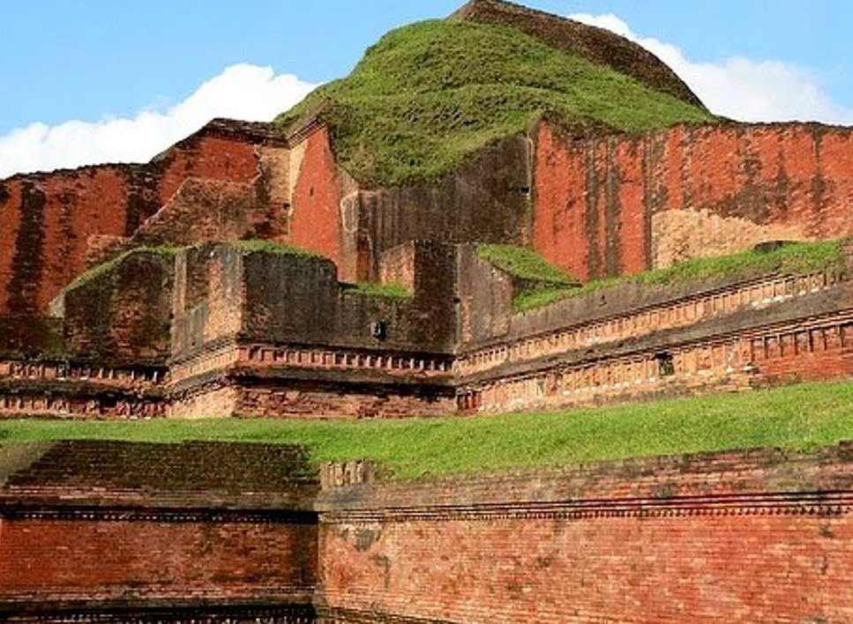
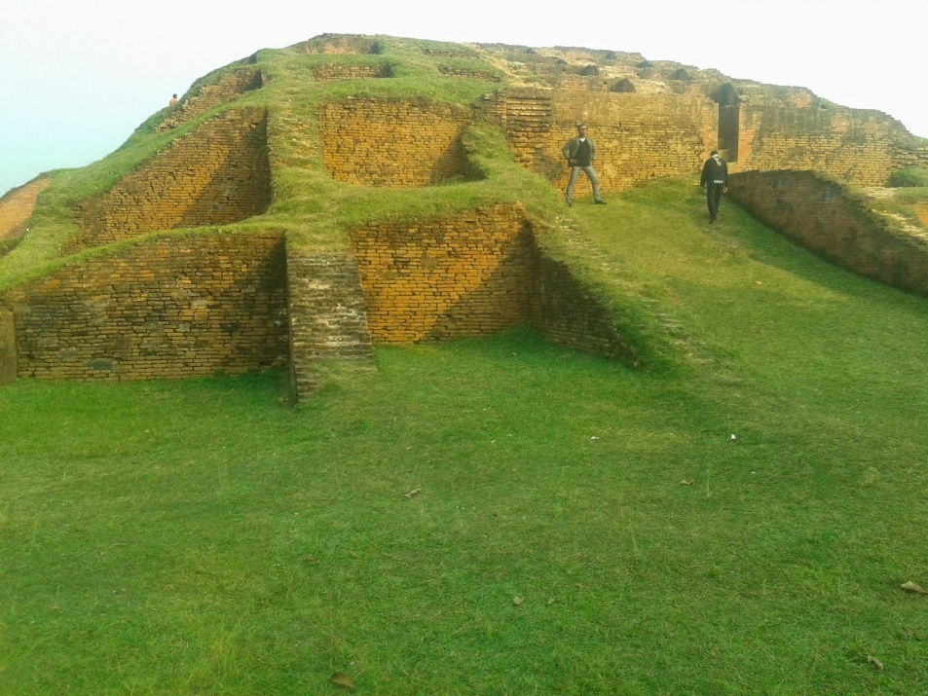
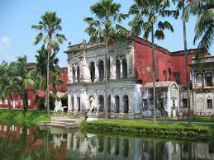
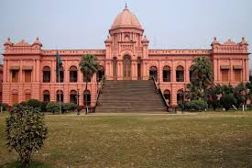
ঐ
তি
হা
সি
ক
স্থান
পাহাড়পুর
মহাস্থানগড়
সোনারগাঁও
আহসান মঞ্জিল

Slide 5
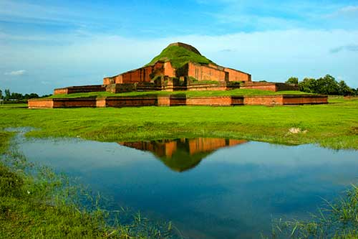
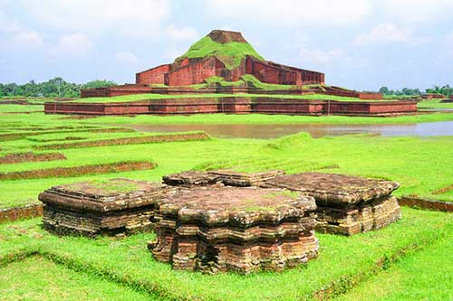
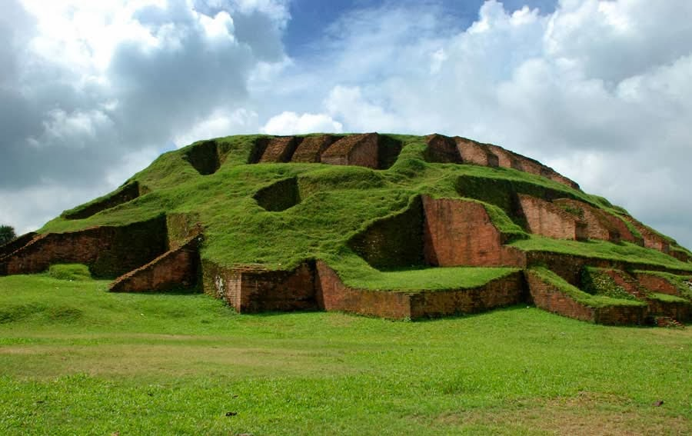
ছবিতে আমরা কী দেখছি?
পাহাড়পুরের বিভিন্ন ছবি
পাহাড়পুর রাজশাহী বিভাগের নওগাঁ জেলায় অবস্থিত । এখানে ২৪ মিটার উঁচু গড় রয়েছে, এটি ‘সোমপুর মহাবিহার’ নামেও পরিচিত।

Slide 6
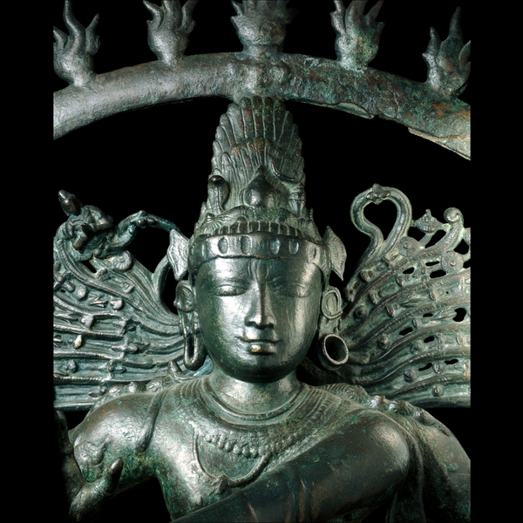
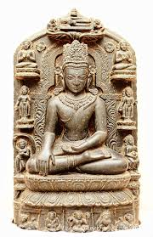
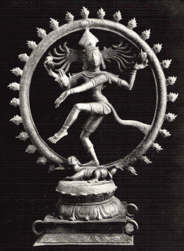
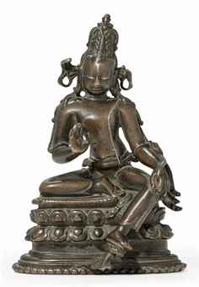
ছবিতে আমরা কী দেখছি?
পাহাড়পুরের অন্যতম নিদর্শন টেরাকোটা ও জীবজন্তুর মূর্তি।

Slide 7
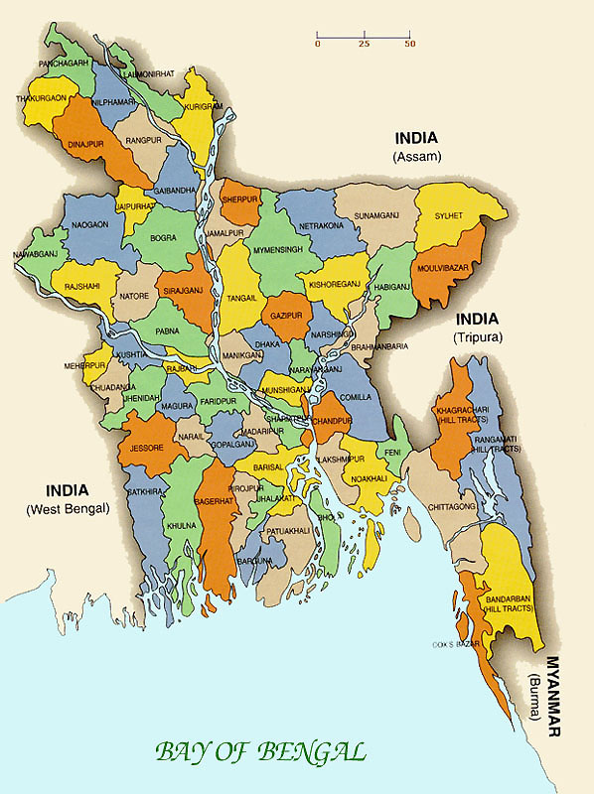


মানচিত্রে পাহাড়পুর
নওগাঁ

Slide 8
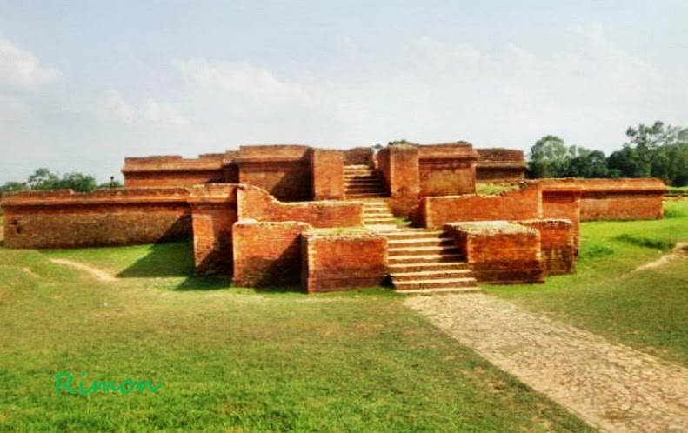
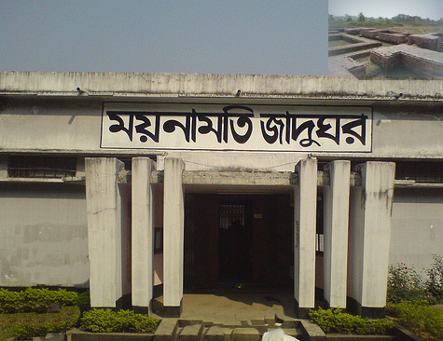
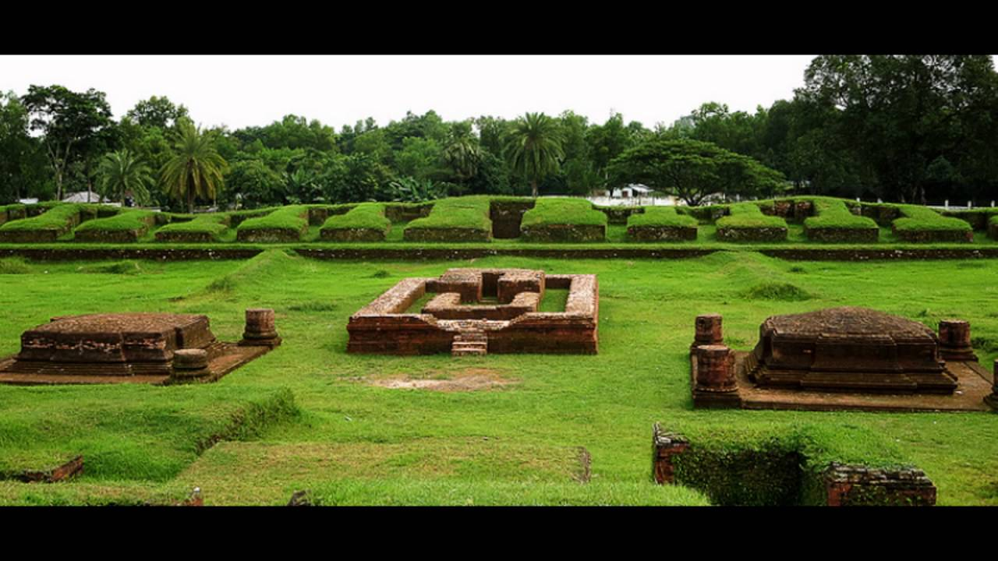
ছবিতে আমরা কী দেখছি?
ময়নামতির বিভিন্ন ছবি
কুমিল্লা শহরের কাছে ময়নামতি অবস্থিত। এটি বৌদ্ধ সভ্যতার অন্যতম কেন্দ্র ছিল।

Slide 9
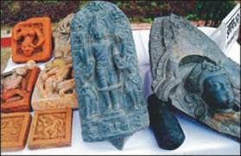
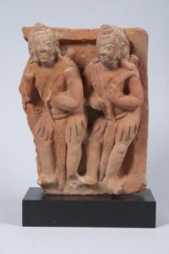
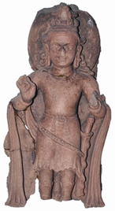
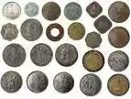
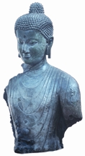
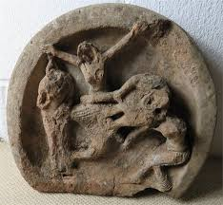

ছবিতে আমরা কী দেখছি?
ময়নামতিতে পাওয়া বিভিন্ন মুদ্রা ও পাথরের ফলক

Slide 10
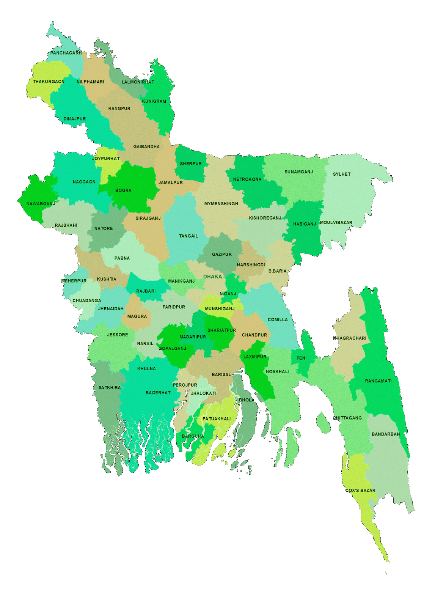


মানচিত্রে
ময়নামতি
কুমিল্লা

Slide 11
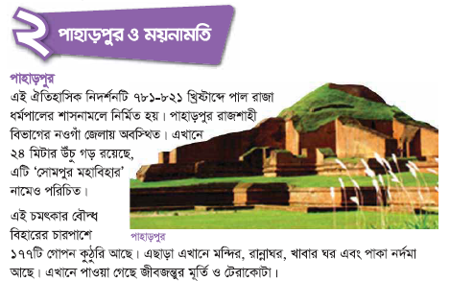
পাঠ্যবইয়ের সাথে সমন্বয়
পাঠ্য বইয়ের 24 পৃষ্ঠা বের করো এবং পাঠ্যাংশ টুকু নীরবে পড়ো।

Slide 12
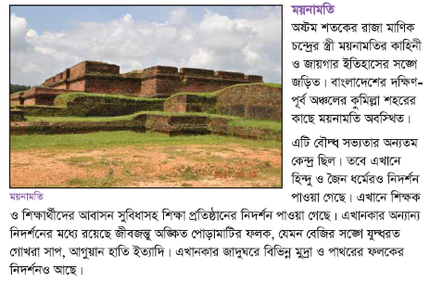
পাঠ্যবইয়ের সাথে সমন্বয়
পাঠ্য বইয়ের 24 পৃষ্ঠা বের করো এবং পাঠ্যাংশ টুকু নীরবে পড়ো।

Slide 13

দ
পাহাড়পুর ও ময়নামতির দুটি করে নিদর্শনের নাম লিখঃ
লী
য়
পাহাড়পুর | ময়নামতি
১। | ১।
২। | ২।
কা
জ

Slide 14
আবার চেষ্টা কর
সঠিক হয়েছে
আবার চেষ্টা কর
মূ
আবার চেষ্টা কর
সঠিক উত্তরটি নির্ণয় করঃ
ল্যা
য়
১। পাহাড়পুড় কোন জেলায় অবস্থিত?
ক) বরিশাল
খ) রাজবাড়ি
গ) নওগাঁ
ঘ) রাজশাহী
ন
উত্তর গুলোতে ক্লিক কর

Slide 15
আবার চেষ্টা কর
সঠিক হয়েছে
আবার চেষ্টা কর
মূ
আবার চেষ্টা কর
ল্যা
সঠিক উত্তরটি নির্ণয় করঃ
২। সোমপুর বিহারের উচ্চতা কত?
য়
ক) ২৫ মিটার
খ) ২৪ মিটার
গ) ২৬ মিটার
ঘ) ২৩ মিটার
ন
উত্তর গুলোতে ক্লিক কর

Slide 16
আবার চেষ্টা কর
সঠিক হয়েছে
আবার চেষ্টা কর
মূ
আবার চেষ্টা কর
ল্যা
সঠিক উত্তরটি নির্ণয় করঃ
৩। বৌদ্ধ সভ্যতার অন্যতম কেন্দ্র কোথায় ছিল?
য়
ক) ময়নামতি
খ) সোনারগাঁ
ন
গ) মহাস্থানগড়
ঘ) পাহাড়পুর
উত্তর গুলোতে ক্লিক কর

Slide 17
আবার চেষ্টা কর
সঠিক হয়েছে
আবার চেষ্টা কর
মূ
আবার চেষ্টা কর
ল্যা
সঠিক উত্তরটি নির্ণয় করঃ
৪। ময়নামতির স্বামীর নাম কী?
য়
ক) রাজা বণিক
খ) রাজা রাম
ন
গ) রাজা গোপাল
ঘ) রাজা মাণিক
উত্তর গুলোতে ক্লিক কর

Slide 18

পরিকল্পিত কাজ
ঐতিহাসিক স্থানে শিক্ষাসফরে যাওয়ার প্রয়োজনীয়তা সম্পর্কে লিখে আনবে।

Slide 19


ধ
ন্য
বা
দ
…

